Slide 1
Grupo 05 · Módulo 03
RebornVirtual
Uma bancada onde seis peças de computador precisam encontrar, cada uma, o seu único lugar e o seu único sentido dentro de um gabinete aberto.
Integrantes
Vinicius Santarelli · Lucas Zurano · Mateus Zurano · Luan · Raul
Repositório github.com/Lucaszze/RebornVirtual · etiqueta modulo-03
Notes:
Capa (não sorteada). Trocar "NN" pelo número do grupo e renomear o arquivo para grupoNN_modulo03.pptx.

Slide 2
A cena e a tarefa
Slide 2 · passos 1, 2, 4
Tarefa: encaixar as seis peças no gabinete aberto, cada uma no seu único lugar e sentido.
Concluída quando: 6 de 6 lugares travados — o gabinete liga.
COMO
src/cena/pecas.ts
id: 'pente-2',
categoria: 'pente',
nome: 'Pente de memória',
tamanho: [0.133, 0.008, 0.031],
cor: 0x2b3a67,
pousoXZ: [0.46, 0.03],
giroY: 180, // virado ao contrário: ...
temEntalhe: true,
Objeto | Medidas (m)
Bancada (tampo a 0,95) | 1,60 × 0,80
Gabinete aberto | 0,46 × 0,45 × 0,21
Placa-mãe (ATX) | 0,305 × 0,244
Pente de memória ×2 | 0,133 × 0,031 × 0,008
Dissipador | 0,12 × 0,10 × 0,08
Fonte | 0,15 × 0,14 × 0,086
SSD M.2 2280 | 0,080 × 0,022
Painel de mensagens · ambiente | fixos
POR QUÊ
Endurece: a manipulação — o encaixe julga posição (2,5–5 cm), ângulo (15–20°) e ordem ao mesmo tempo.
Armadilha: virar sequência guiada de cliques. Resposta: a Regra de Ouro — nenhuma dica, peças viradas, recusa diz só a categoria.
Descartado: cenas em que o chaveamento seria inventado; aqui o entalhe e o nicho já recusam a peça errada.
Notes:
Tarefa em uma frase, estado final (contagem de travados = 6, Seção 6), objetos e escalas da Seção 4 da especificação. Todas as peças já estão em pecas.ts nessas medidas, em geometria crua (BoxGeometry). Escala importa agora: corrigir depois = refazer cada medida e cada folga.

Slide 3
Os três regimes
Slide 3 · passo 3
Na tela
exibe por janela
No visor
substitui o mundo
Pela câmera
mantém e deposita
ESPAÇO DE REFERÊNCIA
viewer
RASTREIA
nada do corpo — o mouse orbita a câmera
REGISTRA CONTRA
a origem da própria cena
TERÁ DE PROVAR
a montagem inteira roda sem equipamento
HOJE
é o único que existe e roda hoje
ESPAÇO DE REFERÊNCIA
local-floor
RASTREIA
cabeça e duas mãos, 6 graus de liberdade
REGISTRA CONTRA
o chão físico → tampo a 0,95 m
TERÁ DE PROVAR
bancada a 0,95 m e o pulso gira a peça
HOJE
sessão implementada; encaixe no visor ainda não
ESPAÇO DE REFERÊNCIA
local-floor
RASTREIA
pose do aparelho + a mesa real (hit-test)
REGISTRA CONTRA
a mesa real, em escala 1:2
TERÁ DE PROVAR
bancada parada na mesa enquanto se anda
HOJE
pousa por hit-test; sem teste em 3 mesas
COMO
POR QUÊ
src/regimes/regimes.ts
Decisão: declarar comportamento + composição esperada (opaque / alpha-blend), que a sonda confronta em sessão.
Descartado: rótulo "VR / AR / desktop" — não pode estar errado, então não se confere.
export type TratamentoDoMundo =
| 'substitui'
| 'preserva'
| 'exibe';
Notes:
Seção 9 da especificação e src/regimes/regimes.ts. conferirComposicao() em sonda.ts compara composicaoEsperada com environmentBlendMode da sessão: é onde a declaração pode ser desmentida pelo aparelho. Promessas em aberto: encaixe no visor (Bloco 5) e ancoragem estável em 3 mesas diferentes (Seção 14).

Slide 4
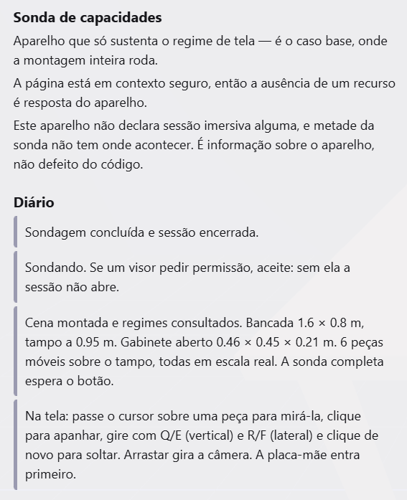
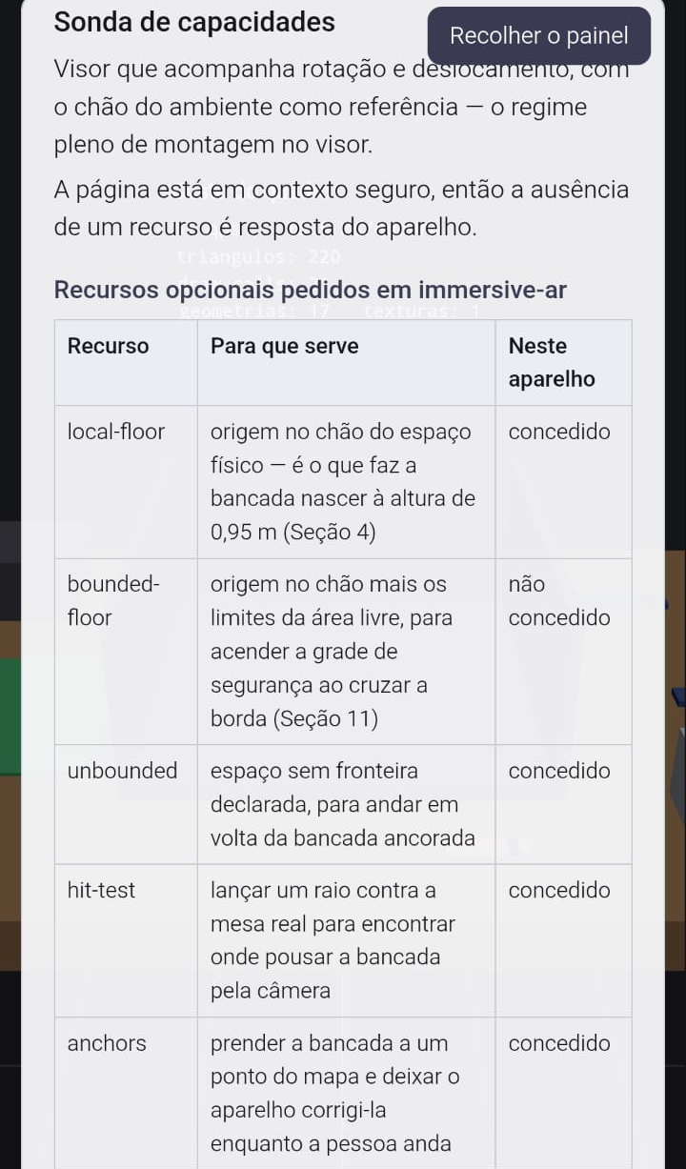
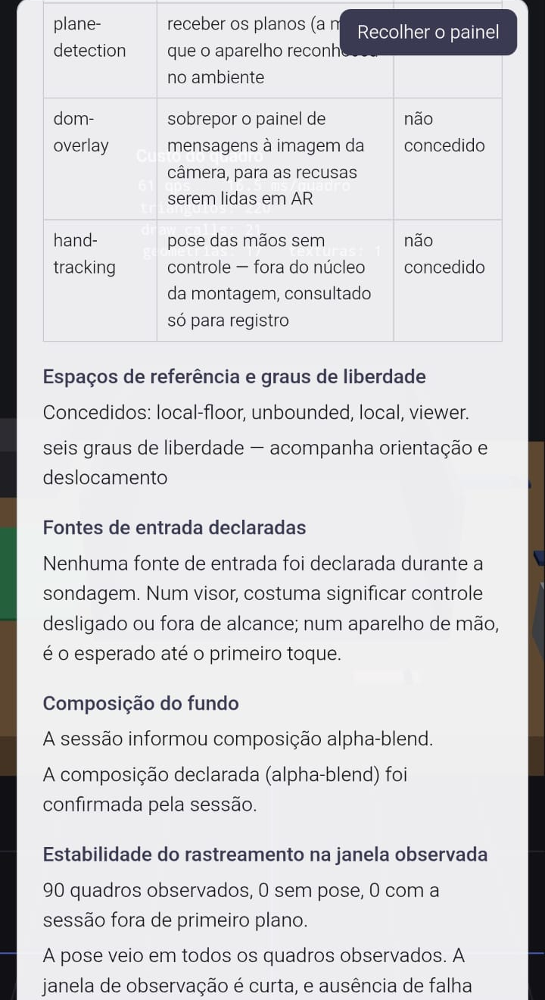
O que o aparelho oferece
Slide 4 · passos 5, 6
Mesmo endereço, duas classes de aparelho
COMO
src/sonda/recursos.ts
export function estadoDoRecurso(
nome: string,
concedidos: readonly string[] | undefined,
): EstadoDeRecurso {
if (concedidos === undefined) {
return 'indeterminado';
}
return concedidos.includes(nome) ? 'concedido' : 'negado';
}
Celular Android · Chrome
relatório: "visor com posição" — errado
AUSENTE
isSessionSupported → false: o aparelho não tem o regime. Botão desabilitado com o motivo.
PC · Windows · Brave
classe: somente-tela
NEGADO
a sessão abriu, listou enabledFeatures e o recurso não está lá.
POR QUÊ
Descartado: pedir os recursos como requiredFeatures — um item exótico derrubaria a sessão e a sonda perderia a resposta.
Sem a sonda: o botão da câmera abriria em branco no PC, e "indeterminado" viraria "negou tudo".
Desmentido: o celular declarou VR e AR e o código o chamou de visor; a composição alpha-blend mostra o erro.
INDETERMINADO
a sessão não listou nada — não é negativa, é falta de resposta.
Notes:
A sonda (src/sonda/sonda.ts) pede todos os recursos como optionalFeatures, lê enabledFeatures, tenta cada espaço de referência e observa 90 quadros. O relatório é montado na própria página (src/relatorio/relatorio.ts), não só no console. No celular, o acesso foi por túnel HTTPS (cloudflared), porque a rede da faculdade isola os aparelhos e WebXR exige contexto seguro. Inserir os dois prints do relatório nos quadros tracejados.
ACHADO DO TESTE (25/09): no celular Android (Chrome) a sonda classificou o aparelho como "visor com posição". Causa: o Chrome Android declara immersive-vr e immersive-ar, e classificarAparelho() (src/sonda/graus.ts) só chama de celular quem declara AR sem VR. A própria sessão desmente: composição alpha-blend confirmada. É o exemplo de declaração desmentida pelo aparelho. Correção decidida: classificar pela composição observada (alpha-blend = aparelho de mão com câmera) quando houver sessão.

Slide 5
A cena como árvore
Slide 5 · passo 7
Scene
COMO
src/tela/manipulacao.ts
ambiente
raiz (Group)
function paiDoEncaixe(lugarId: string): THREE.Object3D {
if (lugarId === 'placa-mae' || lugarId === 'fonte') {
return gabinete;
}
return placaInstalada ?? gabinete;
}
grade · parede
tampo + pés
gabinete
peças soltas
painel de custo
fundo · paredes
placa-mãe
fonte
pentes ×2
SSD
dissipador
POR QUÊ
Por que esses: pentes, SSD e dissipador ficam presos à placa, e a placa ao gabinete, como no computador de verdade. Mover a placa leva o que está nela.
Raiz e entalhe: a raiz é o que se pousa na mesa em 1:2; o entalhe gira junto com o pente, e é isso que a recusa "sentido errado" lê.
Descartado: tudo filho da raiz, como no Bloco 2 — cada componente teria de ser recalculado a cada movimento da placa.
entalhe
parentesco por razão de projeto
criado ao travar, por attach (slide 6)
Notes:
A árvore fixa está em src/cena/oficina.ts (raiz, gabinete exposto como nó, bancada) e o entalhe em pecas.ts (malha.add(marca)). As arestas tracejadas nascem durante a montagem: ao travar, a placa-mãe e a fonte passam a ser filhas do gabinete, e pentes, SSD e dissipador filhos da placa (paiDoEncaixe em manipulacao.ts). O painel de custo é filho da raiz (main.ts), então vai junto quando a bancada é pousada pela câmera. Pergunta provável: o que acontece com o custo se a árvore ganhar mais um nível — uma multiplicação de matriz a mais por nó, desprezível perto do desenho.

Slide 6
Trocar de pai
Slide 6 · passo 8
COMO
Posição no mundo, em metros (regime de tela)
src/tela/manipulacao.ts
peça | raiz → novo pai | antes | depois
placa-mãe | gabinete | 0,000 0,968 0,000 | 0,000 0,968 0,000
pente | placa-mãe | 0,050 0,976 −0,070 | 0,050 0,976 −0,070
const antes = peca.getWorldPosition(new THREE.Vector3());
const pai = paiDoEncaixe(lugar.id);
pai.attach(peca);
peca.updateMatrixWorld(true);
const depois = peca.getWorldPosition(new THREE.Vector3());
const desvio = antes.distanceTo(depois);
Desvio: 0 m nos dois casos. Local novo: placa (0; 0,018; 0) no gabinete, pente (0,050; 0,008; −0,070) na placa. O ambiente imprime esses números no diário a cada trava.
A conta que attach() faz, uma vez:
local = inverso(pai.matrixWorld) × filho.matrixWorld
Prova de que o filho segue o pai: gabinete deslocado 10 cm em x → o pente vai a (0,150; 0,976; −0,070). Ninguém somou coordenada.
No visor: controller.attach(obj) ao apanhar, raiz.attach(obj) ao soltar (src/xr/controles.ts).
POR QUÊ
Descartado: recalcular a posição do pente a partir da placa a cada quadro. É uma conta por quadro por peça, e sai de sincronia no primeiro esquecimento.
attach(): uma operação só, no instante da trava — e é ela que a montagem dos próximos módulos vai consumir.
Notes:
Números da tabela: posição de trava do lugar (encaixe.ts) com a raiz na origem, como no regime de tela; o diário do próprio ambiente mostra "Posição no mundo antes ..., depois ...; desvio de ... m" a cada peça travada (aoRegistrar em manipulacao.ts). Na demonstração: travar a placa-mãe e depois um pente e ler a linha do diário.

Slide 7
Relógio, orçamento e o que falta
Slide 7 · passo 9
COMO
Painel de custo na cena
src/main.ts · src/cena/custo.ts
Placa atrás da bancada, filha da raiz, lida de renderer.info. Medido em Dell Inspiron 15 3520 (i5-1135G7, Iris Xe), Brave, tela 120 Hz: 120 qps, 220 triângulos, 21 draw calls.
const delta = clock.getDelta();
painelDeCusto.registrar(delta);
// custo.ts, a cada 0,5 s:
this.qps = this.quadros / this.acumulado;
this.ms = (this.acumulado / this.quadros) * 1000;
O que ainda não funciona — e a decisão tomada
Encaixe no visor | controles do visor apanham e soltam, mas ainda não passam pelo encaixe
Classe do celular | sonda chamou o Android de "visor"; classificar pela composição observada (alpha-blend)
Etiqueta | nada commitado desde a4d00ae; commit e tag modulo-03
13,9 ms
16,7 ms
8,3 ms
teto no visor (72 qps)
teto na tela (60 qps)
medido · limite do monitor de 120 Hz
POR QUÊ
Se contasse quadros: o giro de 90°/s (1,5° por quadro a 60 qps) viraria 216°/s a 144 Hz e 45°/s a 30 qps; o retorno de 2 s duraria 1 s ou 4 s.
Notes:
O laço anda pelo tempo transcorrido (THREE.Clock.getDelta em main.ts): giro de 90°/s e retorno de 2 s em manipulacao.ts. O painel de custo (src/cena/custo.ts) mede a média dos deltas a cada meio segundo, depois do render. Teto declarado na Seção 10.
MEDIDO em 25/09/2026: Dell Inspiron 15 3520, Intel Core i5-1135G7, Iris Xe, 16 GB, Brave, 1920x1080 a 120 Hz, regime de tela: 120 qps, 8,3 ms por quadro, 220 triângulos, 21 chamadas de desenho, 21 geometrias, 1 textura. O valor fica preso em 120 qps porque o navegador sincroniza com a taxa do monitor: o custo real é menor que 8,3 ms, e a cena está abaixo dos tetos de 13,9 ms e 16,7 ms. Pergunta provável: em outra máquina, com monitor de 60 Hz, o painel mostraria 60 qps e 16,7 ms, e a cena se comportaria igual porque anda por delta.

